Slide 1





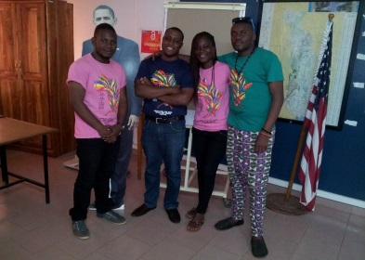
AMAME: Une solution numérique au service riposte du VIH auprès des populations vulnérable
Atelier de présentation

Slide 2

Contexte
Quel mécanisme d’information et de formation des divers cibles à divers niveau?
Interventions VIH
Intégration Droits Humains
Environment Favorable
Cibles de plaidoyers

Slide 3








Contexte: Les défis

Slide 4

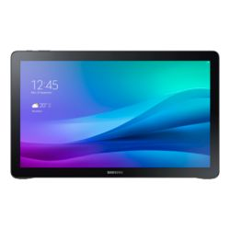

Amamé c’est quoi?
C’est une solution numérique (sous forme d’application-web) concut pour faciliter l’accès à l’information et à l’assistance des minorités sexuelles sur les questions de santé sexuelle/VIH et de droits humains.
Elle est accessible sur tous les terminaux utilisant internet et ayant un navigateur
+ +

Slide 5
Objectifs
Sensibiliser les utilisateurs sur la santé sexuelle et mentale en vue de renforcer leur capacités de prevention des IST y compris le VIH
Renforcer l’estime de soi et l’épanouissement psychosocial des utilisateurs
Déconstruire les fausses croyances et idées recues sur les sexualités de meme sexe
Contribuer à la documentation des violences basées sur le genre
Fournir une assistance quasi-permanente pour l’accès aux soins et aux services juridique

Slide 6
Rubriques et fonctionnalités
Pratiques sexuelles
Santé mentale
Dangers liés au sexe
Diversités sexuelles
Services offerts
Evaluation des risques
Documentation des VBG
Libre échanges
Santé Sexuelle
Bien-etre
Accès aux services
Controle de santé
Reporter un abus
Forum
Outils de prévention
Perceptions
Cartographie des centres
E-clinic
Assistance Juridique

Slide 7
Avantages
Forte utilisation des TIC et des smartphones
Toucher un public difficile d’accès (VIP et les mineurs)
Faciliter l’accessibilité des services
Information et assistance 7j/24h
Tabou sans tabou
Espace virtuel de libre échanges

Slide 8

Qui sont les utilisateurs
HSH / LGBT
Jeunes / Curieux
Cibles de plaidoyer
Acteurs / Intervenants

Slide 9

Perspectives
Couverture régionale
E-clinic avec possibilité de prise de RDV
Interface PVVIH
Module de formation en ligne
Ressources en ligne
… Un couteau Suisse auquel on pourra donner toutes les fonctionnalités selon nos besoins

Slide 10


